Slide 1
Manus’crypt
многослойный шифр, не поддающийся взлому

Slide 2

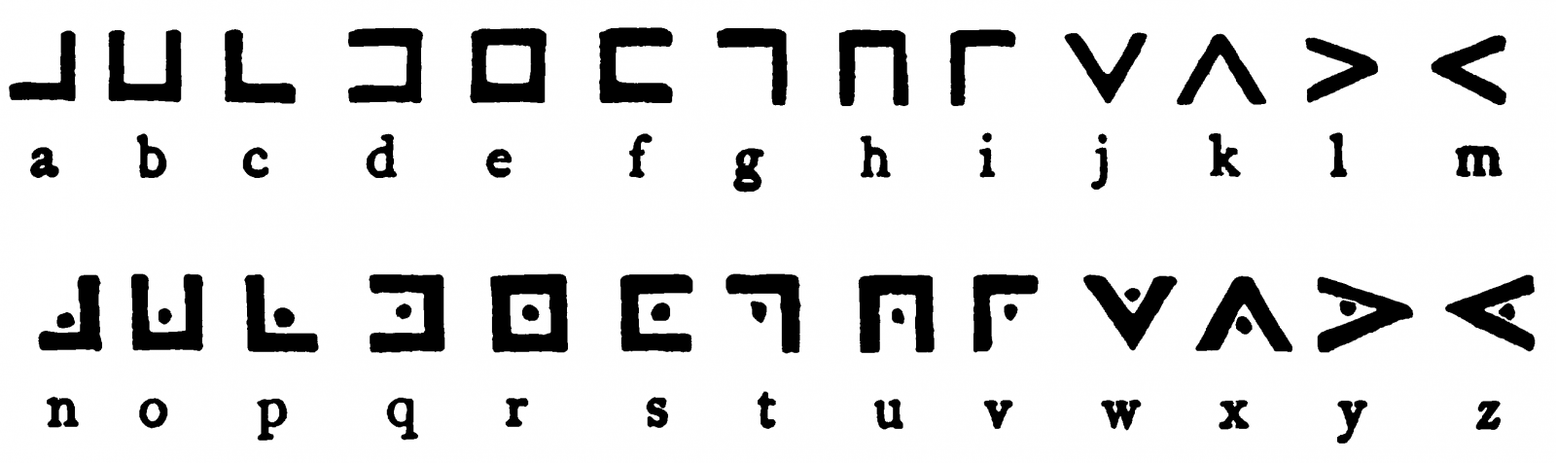
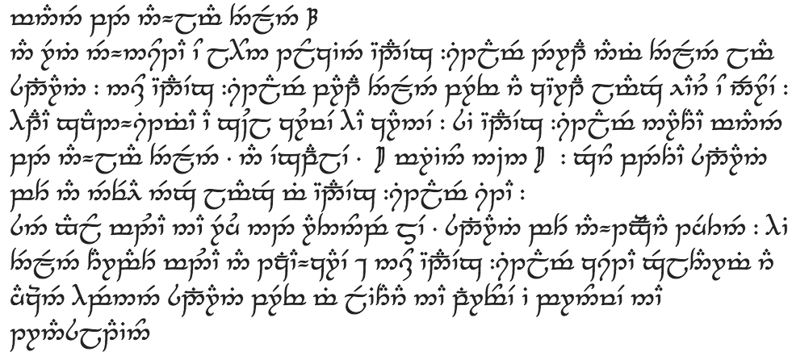
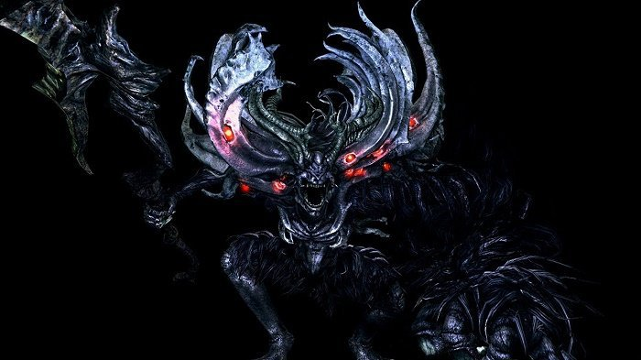
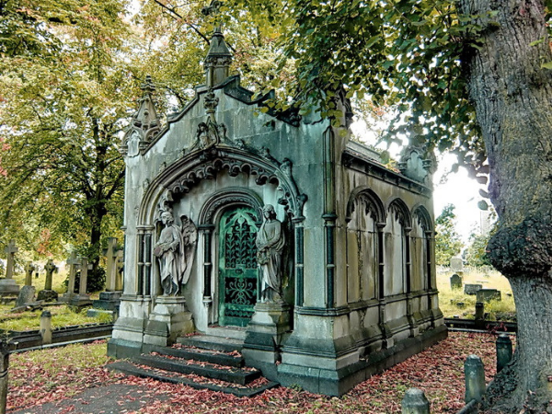
История названия и основополагающая идея алгоритма
Manus’crypt
Рука?
Шифр?
Рукопись?
Отец бездны?
Склеп?

Slide 3
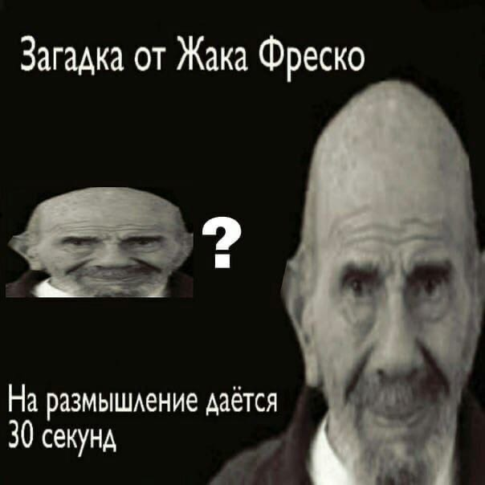
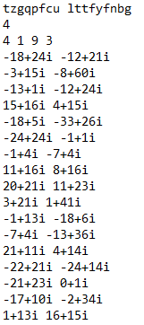

Slide 4
Как работает Manus’crypt
И ПОЧЕМУ ВЫ НИЧЕГО НЕ ПОЙМЕТЕ
ШАГ I «А ЧТОБ ВАМ ЖИЗНЬ МЕДОМ НЕ КАЗАЛАСЬ»
Сложение буковок или если бы Энигму делали наркоманы
W + N + O = X
22 + 13 + 14 = (mod26)23

Slide 5
Как работает Manus’crypt
И ПОЧЕМУ ВЫ НИЧЕГО НЕ ПОЙМЕТЕ
ШАГ II «ЧЕЛОВЕК ВСТРЕТИЛ ТЬМУ И ЗАХОТЕЛ ЕЕ ИЗУЧИТЬ»
Комплексные числа или «Как он вообще это выдумал?»
X+(N+0)i * N+(O)i
23+(13+14)i * 13+14i = -79+673i

Slide 6
Как работает Manus’crypt
И ПОЧЕМУ ВЫ НИЧЕГО НЕ ПОЙМЕТЕ
ШАГ III «ЦИФРЫ БЕРУТСЯ ИЗНИОТКУДА И ИСЧЕЗАЮТ ВНИКУДА»
Больше комплексных чисел или как из одной буквы сделать 6
-79+673i
mod26
-1+23i
-3+25i

Slide 7
Использованные библиотеки:
Возникшие сложности:
Придумать алгоритм, оправдывающий эпичность названия
iostream
fstream
string
vector
Подобрать костыли, чтобы все работало в одну кнопку
Самому не запутаться в загадках от Жака Фреско

Slide 8

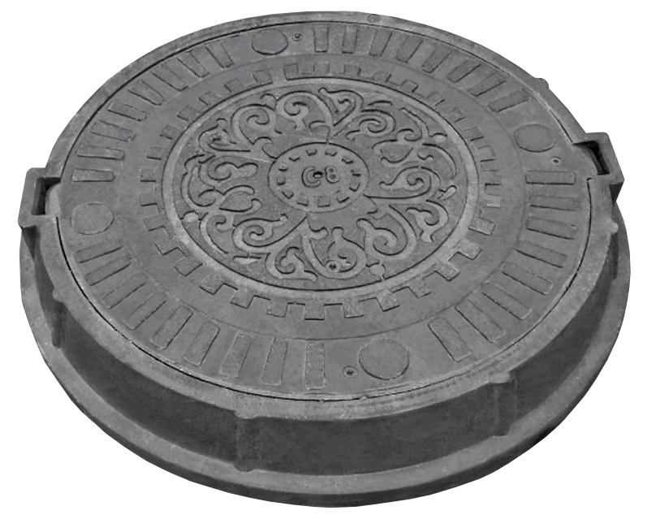
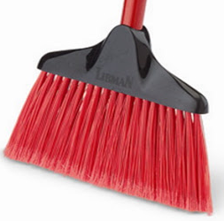

Manus’crypt
И ЭТА ПРЕЗЕНТАЦИЯ
СОЗДАНЫ ПРИ ПОДДЕРЖКЕ
«Водопроводных войск РФ»,
А ТАК ЖЕ МИНИСТЕРСТВА ОБОРОНЫ ОАЭ
*это последний слайд

